Slide 1
Thứ năm, ngày 14 tháng 11 năm 2024
Toán
Cộng hai số thập phân (Tiết 2)

Slide 2
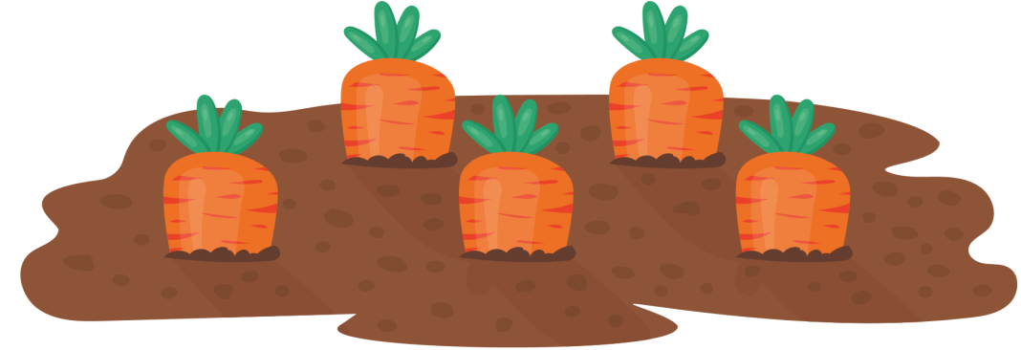

Slide 5
Bài 1
Bài 1
Tính rồi so sánh giá trị của các biểu thức.
a) 67,3 + 0,14 và 0,14 + 67,3
Nhận xét: Phép cộng các số thập phân có tính chất giao hoán.
a + b = b + a
b) (3,8 + 4,7) + 2,3 và 3,8 + (4,7 + 2,3)
Nhận xét: Phép cộng các số thập phân có tính chất kết hợp.
(a + b) + c = a + (b + c)

Slide 6
THẢO LUẬN NHÓM
PHƯƠNG PHÁP MẢNH GHÉP
Nhóm lẻ : Cách 1 : 67,3 + 0,14
(3,8 + 4,7) + 2,3
Nhóm chẵn : Cách 2 : 0,14 + 67,3
3,8 + (4,7 + 2,3)

Slide 7
a) 67,3 + 0,14 = 67,44
0,14 + 67,3 = 67,44
➔ 67,3 + 0,14 = 0,14 + 67,3
Nhận xét: Phép cộng các số thập phân có tính chất giao hoán.
a + b = b + a

Slide 8
b) (3,8 + 4,7) + 2,3 = 8,5 + 2,3 = 10,8
3,8 + (4,7 + 2,3) = 3,8 + 7 = 10,8
➔ (3,8 + 4,7) + 2,3 = 3,8 + (4,7 + 2,3) = 10,8
Nhận xét: Phép cộng các số thập phân có tính chất kết hợp.
(a + b) + c = a + (b + c)

Slide 9
Bài 1
Bài 2
Tính bằng cách thuận tiện.
a) 52,7 + 21,9 + 34,3
b) 0,4 + 0,8 + 0,2 + 0,6
c) 4,82 + 1,18 + 5,67
d) 3,1 + 4,3 + 6,9 + 5,7

Slide 10
THẢO LUẬN NHÓM ĐÔI

Slide 11
Bài 1
Bài 2
Tính bằng cách thuận tiện.
a) 52,7 + 21,9 + 34,3
= (52,7 + 34,3) + 21,9
= 87 + 21,9
= 108,9
b) 0,4 + 0,8 + 0,2 + 0,6
= (0,4 + 0,6) + (0,8 + 0,2)
= 1 + 1 = 2

Slide 12
Bài 1
Bài 2
Tính bằng cách thuận tiện.
c) 4,82 + 1,18 + 5,67
= (4,82 + 1,18) + 5,67
= 6 + 5,67
= 11,67
d) 3,1 + 4,3 + 6,9 + 5,7
= (3,1 + 6,9) + (4,3 + 5,7)
= 10 + 10 = 20

Slide 13
Bài 1
Bài 3
Năm 2020, sản lượng xoài của nước ta khoảng 894,8 nghìn tấn.
Năm 2021, sản lượng xoài tăng 104,8 nghìn tấn so với năm 2020. Hỏi cả hai năm, sản lượng xoài của nước ta khoảng bao nhiêu nghìn tấn?

Slide 14
Bài 1
Bài 3
• Bước 1: Tìm sản lượng xoài của nước ta năm 2021.
• Bước 2: Tìm tổng sản lượng xoài của nước ta cả hai năm.

Slide 15
Bài 1
Bài 3
Bài giải
Năm 2021, sản lượng xoài của nước ta là:
894,8 + 104,8 = 999,6 (nghìn tấn)
Cả hai năm, sản lượng xoài của nước ta là
894,8 + 999,6 = 1 894,4 (nghìn tấn)
Đáp số: 1 894,4 nghìn tấn.

Slide 17
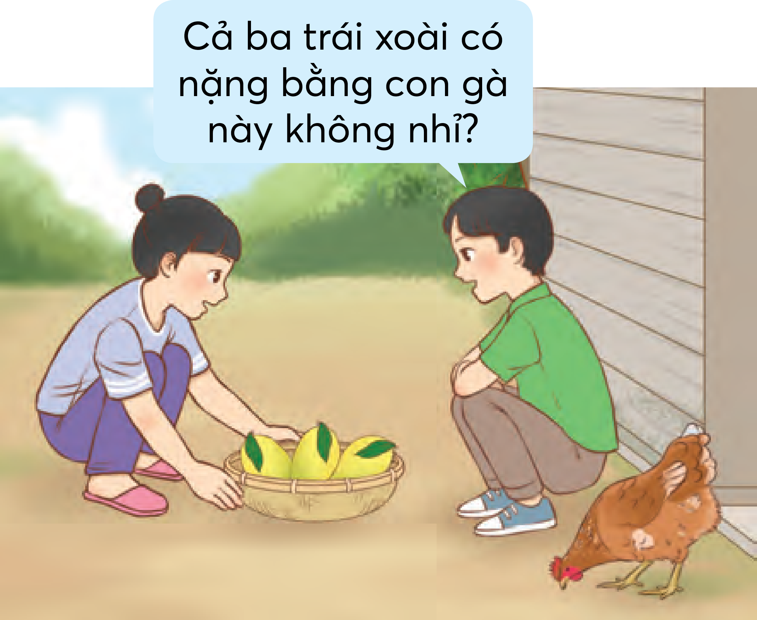
Trong hình bên, ba trái xoài cát có khối lượng lần lượt là 0,62 kg; 0,7 kg; 0,78 kg. Con gà cân nặng 2 kg. Em hãy giúp các bạn nhỏ trả lời câu hỏi.

Slide 18
Cách làm:
• Bước 1: Tìm tổng khối lượng của ba trái xoài.
• Bước 2: So sánh với khối lượng của con gà

Slide 19
Ba trái xoài nặng số ki-lô-gam là:
0,62 + 0,7 + 0,78 = 2,1 (kg)
Vì 2,1 > 2, nên ba trái xoài nặng hơn con gà.

Slide 20
Củng cố
Củng cố

Slide 22
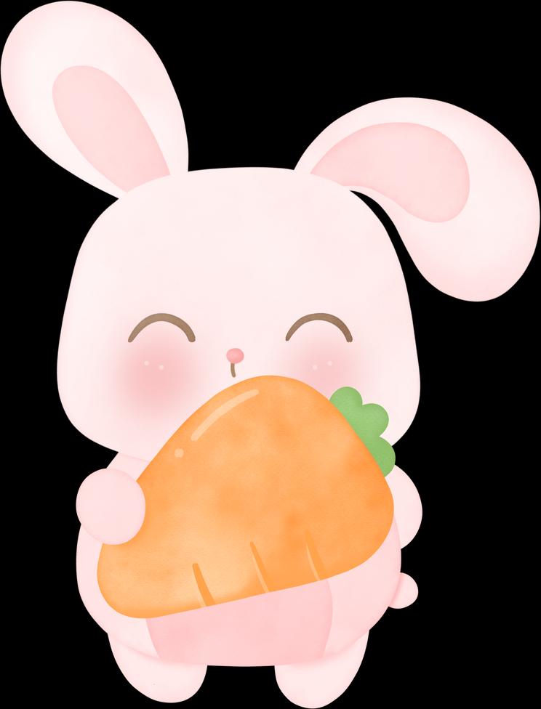
52,1 + 21,9
A
75
C
73,9
B
73,1
D
74

Slide 23
(a + b) + c = .?. + (b + c)
A
a
C
b
B
a+b
D
c

Slide 24
- Xem lại bài.
- Chuẩn bị bài tiếp theo

